Slide 1
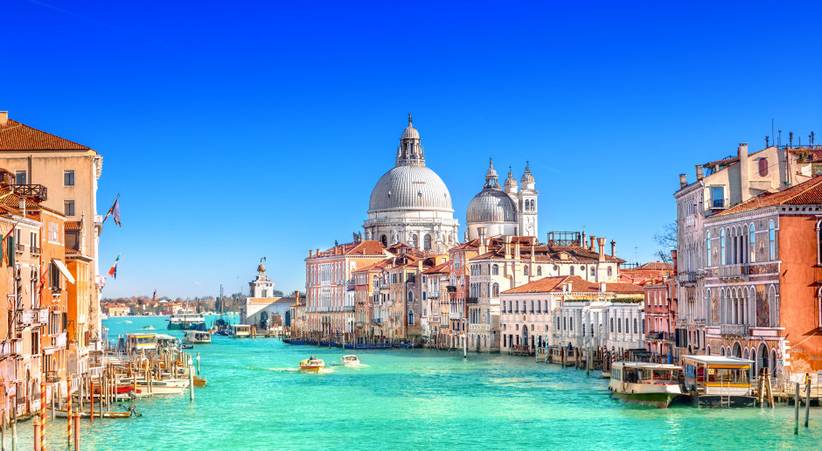
Wymarzone wakacje
Marta Koczorowska klasa 3c

Slide 2
We Włoszech bardzo chciałabym zwiedzić Koloseum, które znajduje się w Rzymie.

Slide 3
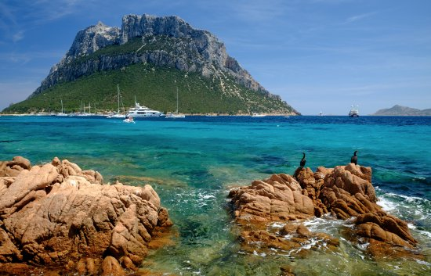
Morski rezerwat przyrody Marine Protected Area of Tavolara - Punta Coda Cavallo.

Slide 4
Zwiedzić Bazylikę św. Piotra w Watykanie.

Slide 5
W wolnych chwilach odpoczywać na plaży Spiaggia dei Conigli.

